Slide 1
Khởi động

Slide 2
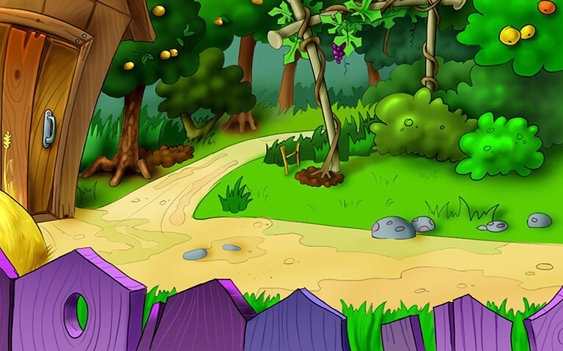
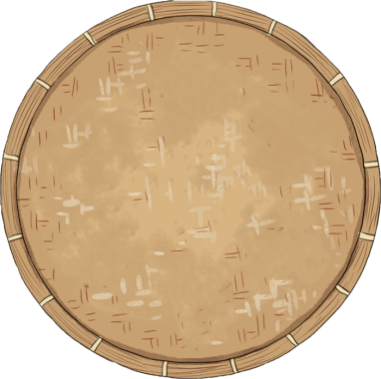
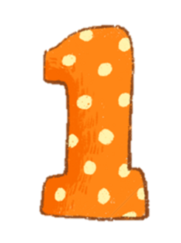
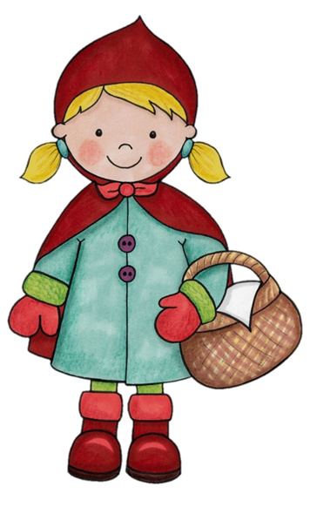
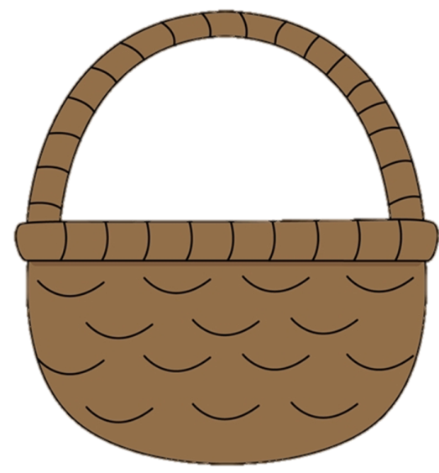
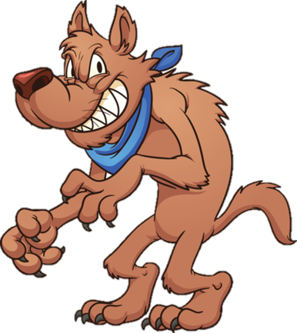
Em hãy kể tên các bạn trong lớp bắt đầu bằng chữ D, Đ
Notes:
Đúng → tặng bánh → thầy/cô nhấn vào hình chiếc bánh để đưa bánh vào giỏ → bấm phím mũi tên chuyển slide (trên bàn phím)

Slide 3
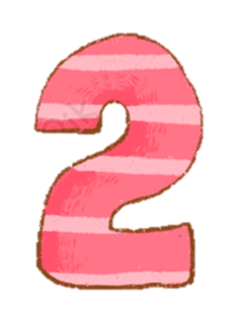
Để viết tên các bạn thì em viết như thế nào?
viết thường
viết hoa

Slide 4
Ôn chữ viết hoa D; Đ

Slide 5
1. Ôn viết chữ hoa D

Slide 6
1. Ôn viết chữ hoa Đ

Slide 7
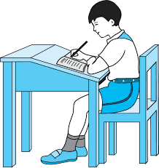
1. Tư thế ngồi viết:
- Lưng thẳng, không tì ngực vào bàn.
- Đầu hơi cúi.
- Mắt cách vở/bảng khoảng 25 đến 30 cm.
- Tay phải cầm bút/phấn.
- Tay trái tì nhẹ lên mép vở/bảng để giữ.
- Hai chân để song song thoải mái.
2. Cách cầm bút/phấn:
- Cầm bút/phấn bằng 3 ngón tay: ngón cái, ngón trỏ, ngón giữa.
- Khi viết, dùng 3 ngón tay di chuyển bút từ trái sang phải, cán bút nghiêng về phía bên phải, cổ tay, khuỷu tay và cánh tay cử động mềm mại, thoải mái;
- Không nên cầm bút tay trái.

Slide 8
1. Ôn viết chữ hoa D; Đ
VIẾT BẢNG
VIẾT VỞ
TẬP VIẾT

Slide 9
2. Viết ứng dụng
a. Viết tên riêng
Bình Dương
Bình Dương
VIẾT BẢNG
Bình Dương là một tỉnh thuộc miền Nam nước ta, là ngõ cửa giao thương với thành phố Hồ Chí Minh, là một trong những trung tâm kinh tế- văn hóa lớn của nước ta.
VIẾT VỞ
TẬP VIẾT

Slide 10
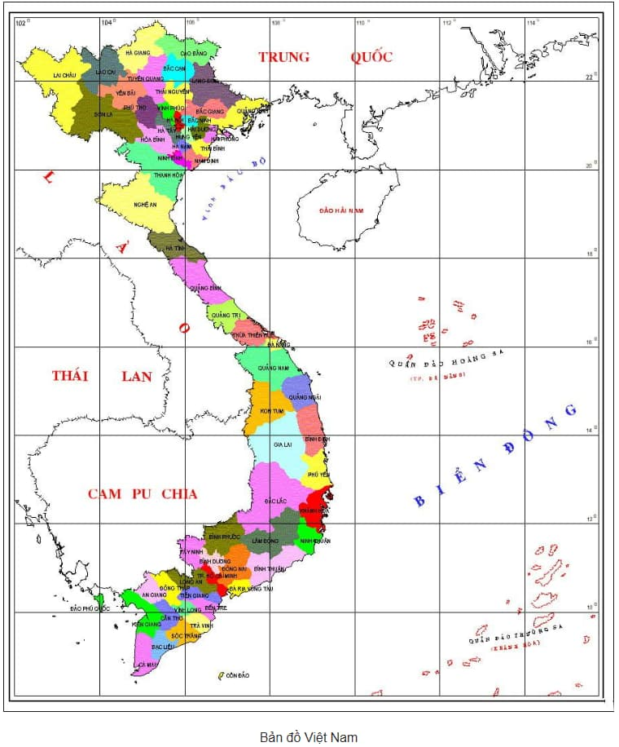

Slide 11
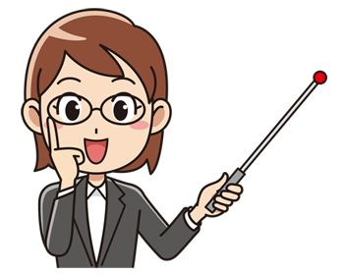
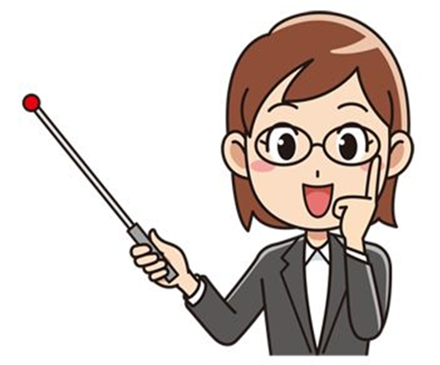
2. Viết ứng dụng
b. Viết câu
Cần viết hoa những chữ đầu dòng
Dưới trăng quyên đã gọi hè
Đầu tường lửa lựu lập lòe đâm bông.
Những chữ nào viết hoa?
Đây là hai câu thơ nổi tiếng của đại thi hào Nguyễn Du. Câu thơ miêu tả những dấu hiệu đầu tiên của mùa hè: tiếng chim quyên; hoa lựu trổ bông đỏ rực rỡ, đầy sức sống.

Slide 12
Viết câu ứng dụng vào vở
Dưới trăng quyên đã gọi hè
Đầu tường lửa lựu lập lòe đâm bông.
( Nguyễn Du )

Slide 13
Vận dụng
Tìm và viết các câu ca dao tục ngữ bắt đầu bằng D, Đ

